Slide 1







UBND QUẬN HẢI AN
TRƯỜNG MẦM NON NAM HẢI
LĨNH VỰC PHÁT TRIỂN NGÔN NGỮ
Bài thơ “Bạn mới”
Giáo viên: Vũ Thị Thu Hà
Độ tuổi: 24-36 tháng tuổi

Slide 2

Mục đích – Yêu cầu
- Trẻ nhớ tên và hiểu nội dung bài thơ “ Bạn mới”
- Biết đọc bài thơ từ đầu đến cuối dưới sự hướng dẫn của cô.
- Luyện kỹ năng đọc thơ to, rõ ràng
- Trẻ chú ý ghi nhớ, lắng nghe cô đọc thơ
- Giáo dục trẻ chơi vui vẻ đoàn kết, yêu quí bạn.

Slide 3
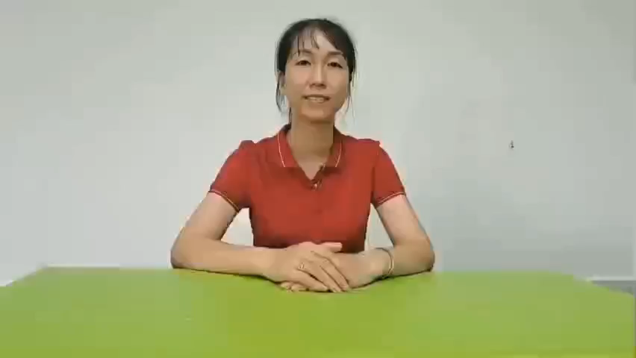

Slide 4
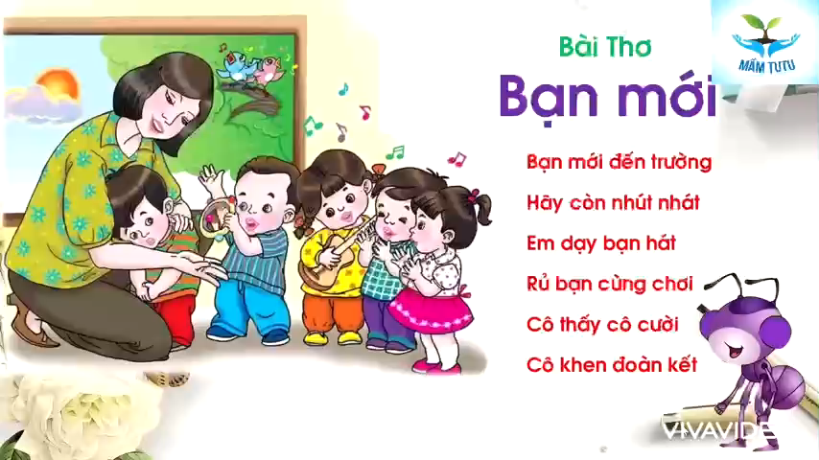

Slide 5



